Slide 1

PHÒNG GD &ĐT LONG BIÊN
TRƯỜNG TIỂU HỌC PHÚC LỢI
TỰ NHIÊN VÀ XÃ HỘI
BÀI 26: CHĂM SÓC, BẢO VỆ CƠ QUAN BÀI TIẾT NƯỚC TIỂU

Slide 2




Hoạt động

Slide 3




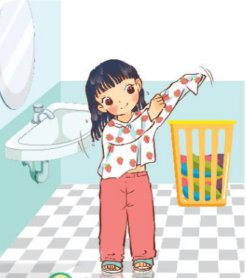

1
Nói về những việc nên làm, không nên làm để bảo vệ cơ quan bài tiết nước tiểu

Slide 4


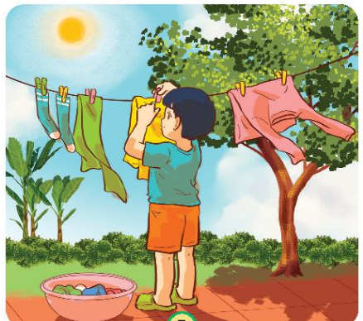

1
Nói về những việc nên làm, không nên làm để bảo vệ cơ quan bài tiết nước tiểu

Slide 5



Chúng ta nên thường xuyên tắm rửa sạch sẽ, thay quần áo, quần áo cần được giặt và phơi khô dưới ánh nắng mặt trời.
Cần uống đủ nước, ăn đủ chất và hợp vệ sinh, không ăn quá mặn và không nhịn tiểu để bảo vệ cơ quan bài tiết nước tiểu.

Slide 6

2
Nói với bạn sự cần thiết của việc uống đủ nước, không nhịn tiểu để phòng tránh sỏi thận

Slide 7

Sự cần thiết của việc uống đủ nước là: để phòng tránh sỏi thận và loại bỏ được các chất độc hại.

Slide 8

Thảo luận để đưa ra cách thực hiện thói quen tốt giúp bảo vệ cơ quan bài tiết nước tiểu
2

Slide 9


2
Nói với bạn sự cần thiết của việc uống đủ nước, không nhịn tiểu để phòng tránh sỏi thận

Slide 10
Cách thực hiện thói quen tốt giúp bảo vệ cơ quan bài tiết nước tiểu là:
Uống đủ nước mỗi ngày.
Tắm và vệ sinh mỗi ngày.
Thay đồ lót hằng ngày.
Đi tiểu khi muốn.

Slide 11



Slide 12
TIẾT HỌC KẾT THÚC

